Slide 1
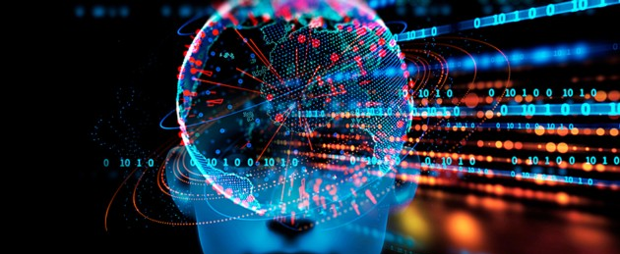
Wstęp do sztucznej inteligencji
Dr Marcin Albiniak

Slide 2
NAIWNE SIECI BAYESOWSKIE

Slide 3
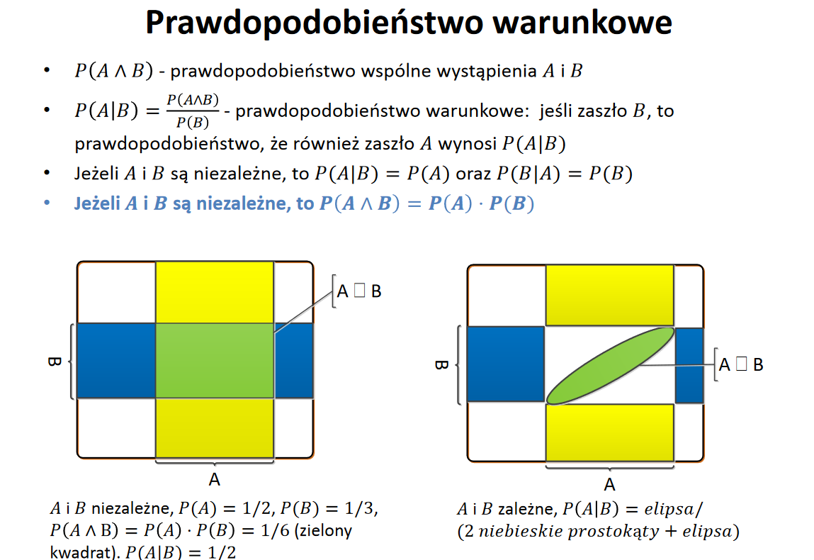

Slide 4
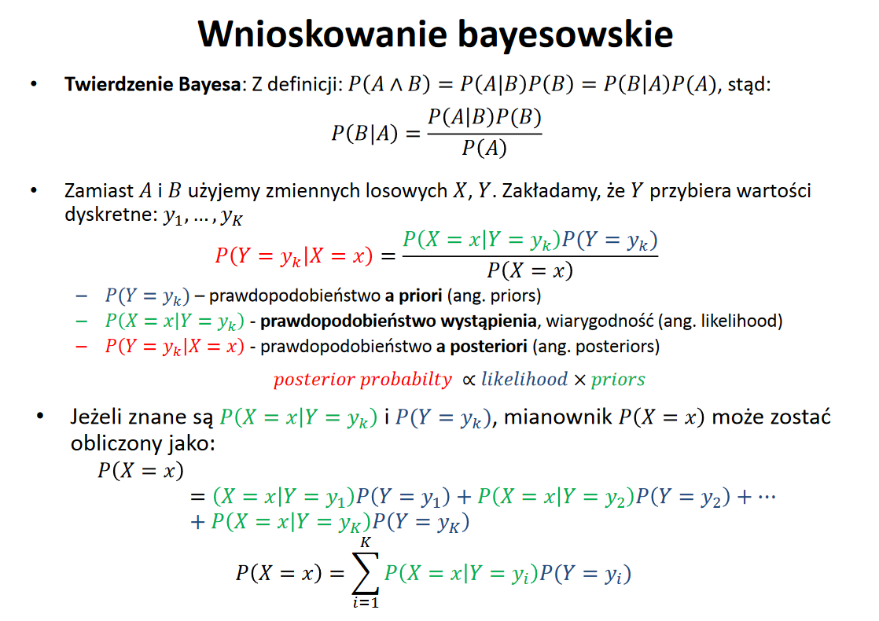

Slide 5
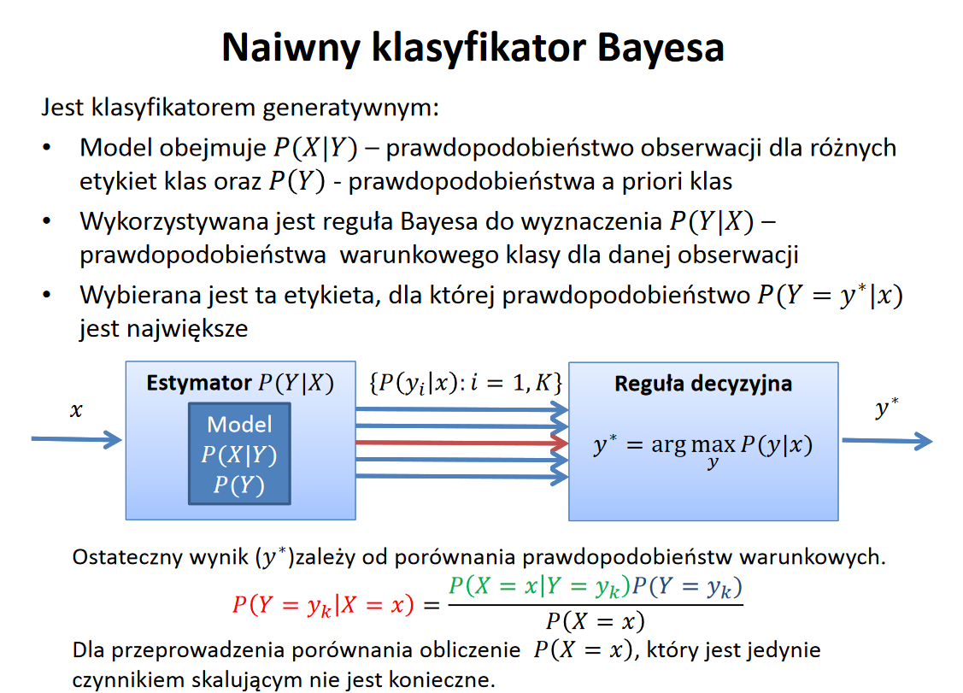

Slide 6
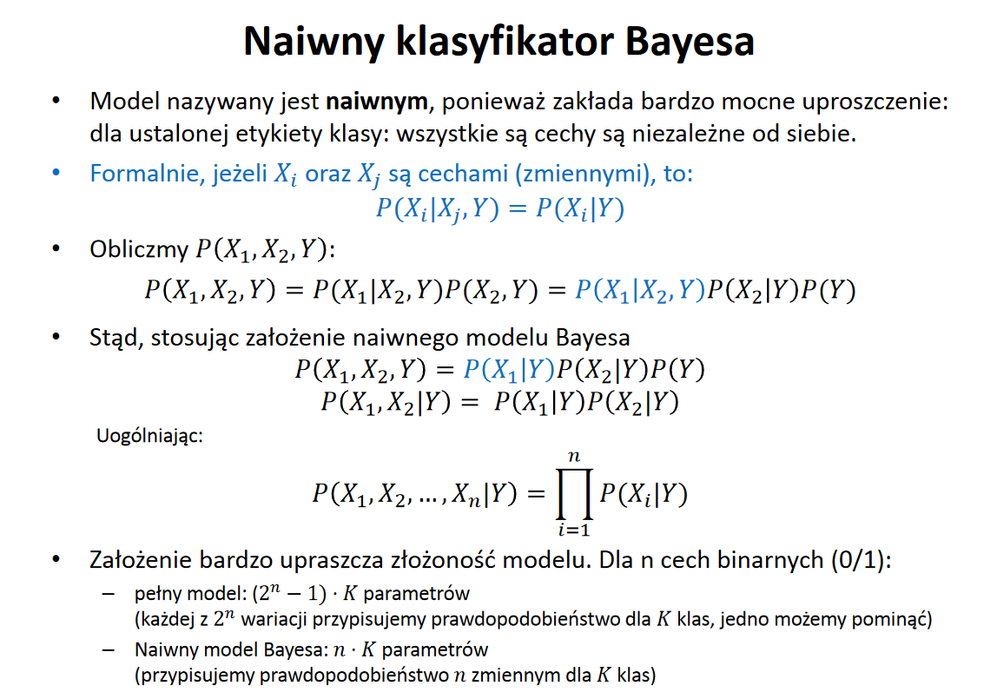

Slide 7
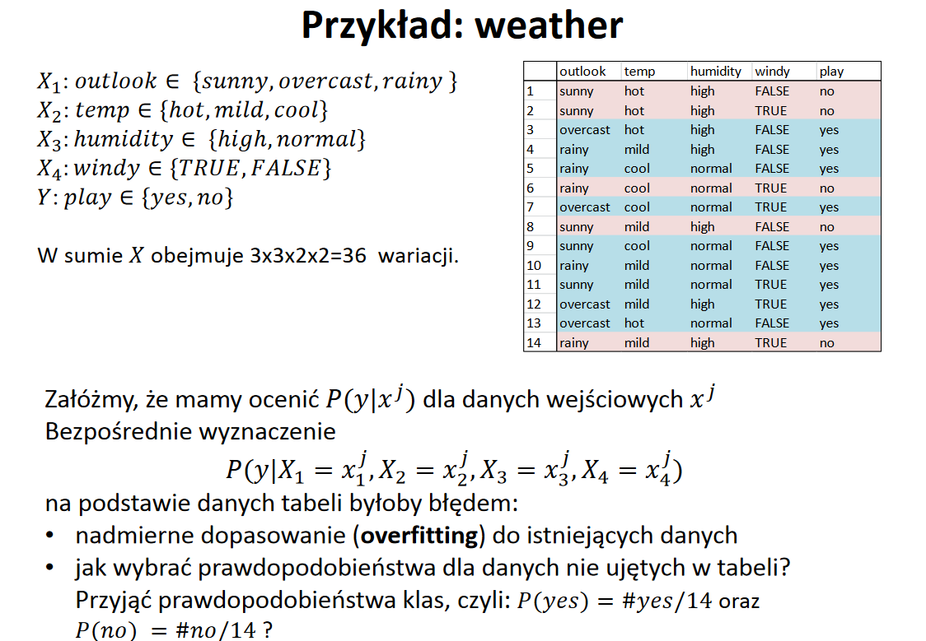

Slide 8
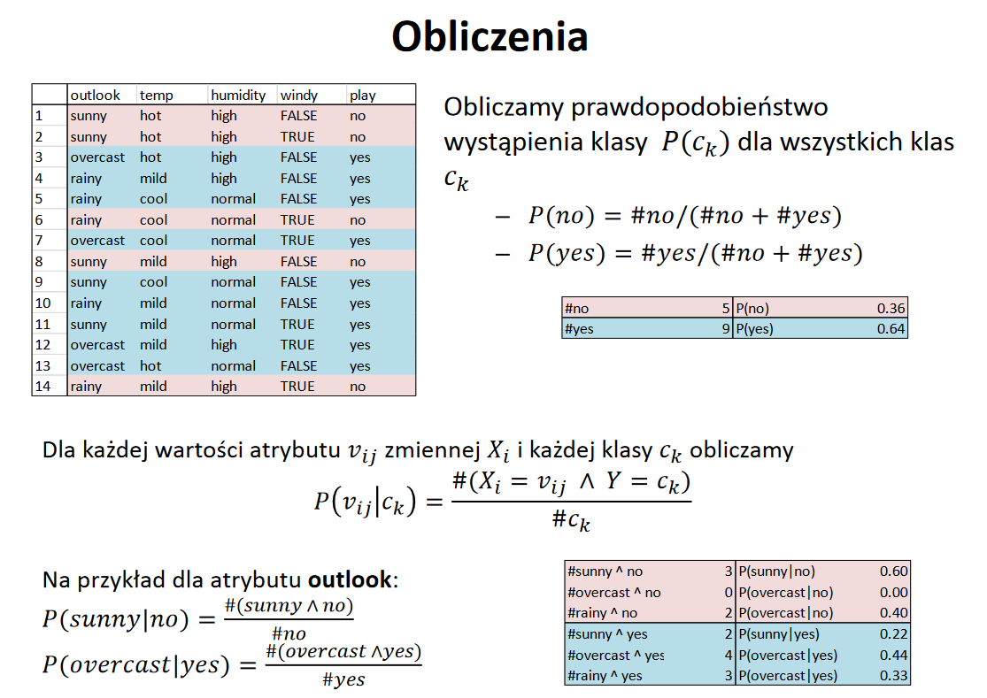

Slide 9
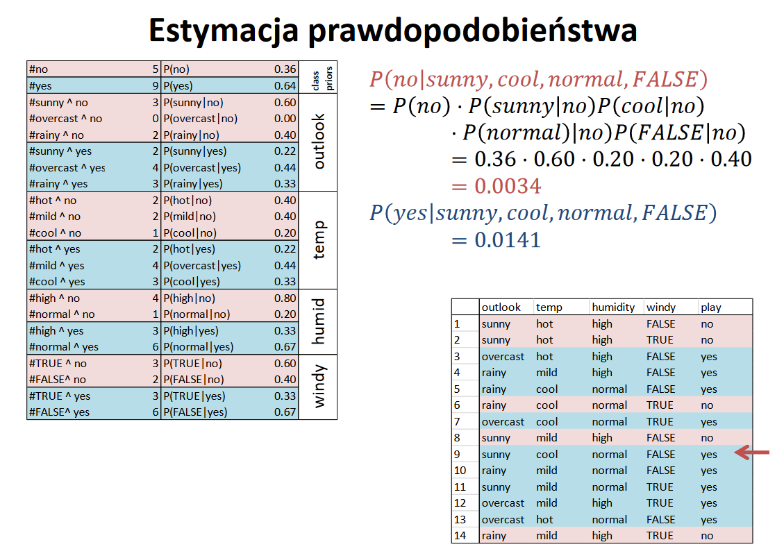

Slide 10
Sieci Neuronowe Rekurencyjne (RNN)

Slide 11
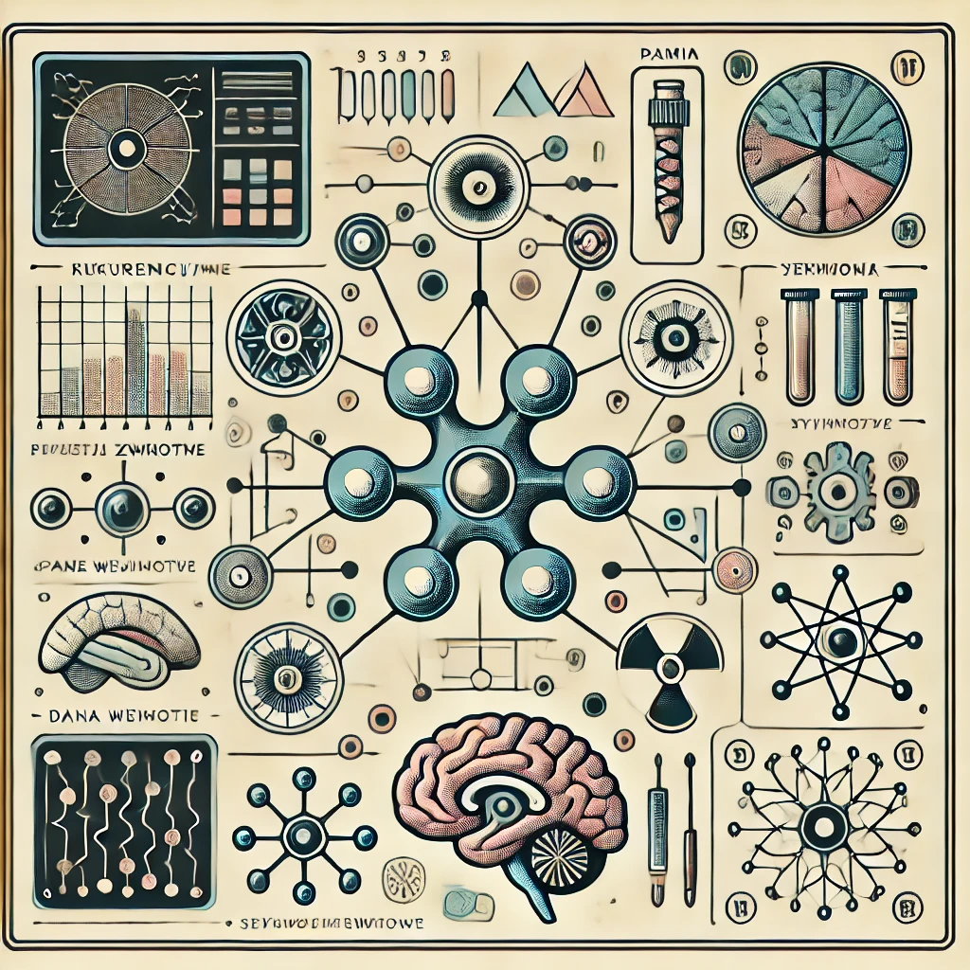
Czym są RNN?
Sieci Neuronowe Rekurencyjne (RNN) to modele sztucznej inteligencji przystosowane do analizy danych sekwencyjnych i czasowych. Umożliwiają zapamiętywanie informacji z przeszłych stanów.

Slide 12
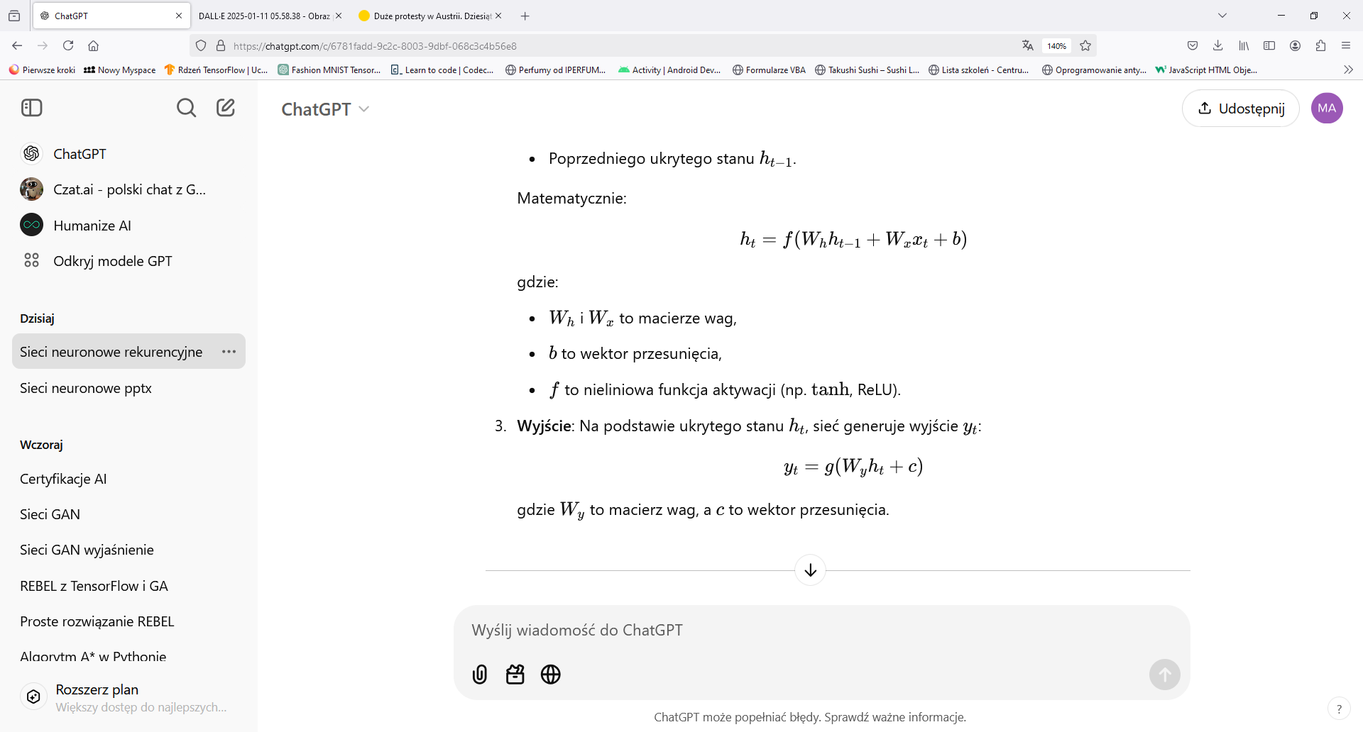
Podstawowa Architektura RNN
1. Wejście sekwencyjne: Dane wejściowe to sekwencje (np. tekst, serie czasowe).
2. Ukryte stany: Każdy krok czasowy przetwarza bieżące dane i poprzedni stan.

Slide 13
3. Wyjście: Generowane na podstawie ukrytego stanu.

Slide 14
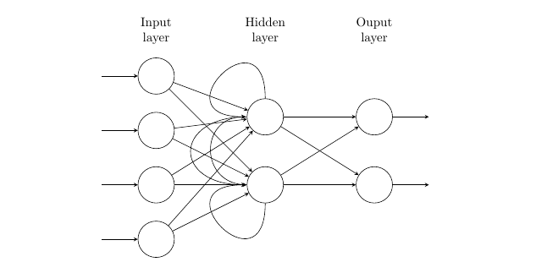
RNN

Slide 15
Cechy Charakterystyczne
• Pamięć: Zapamiętywanie informacji z poprzednich kroków.
• Przetwarzanie sekwencyjne: Dostosowane do analizy danych o zmiennej długości.
• Wspólne wagi: Redukcja liczby parametrów.

Slide 16
Problemy Klasycznych RNN
• Zanikający gradient: Trudność w nauce długoterminowych zależności.
• Eksplodujący gradient: Niestabilność podczas treningu.
• Ograniczona pamięć: Problemy z długimi zależnościami.

Slide 17
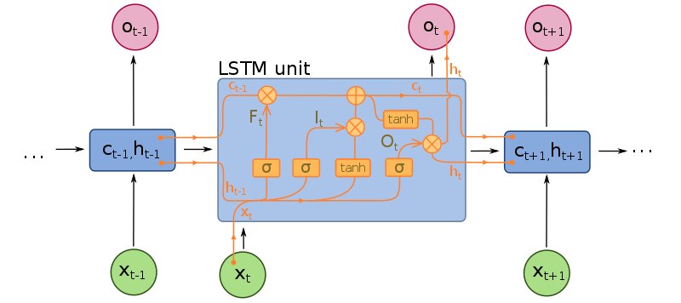
Rozwiązania Problemów - LSTM (Long Short-Term Memory)
1. LSTM (Long Short-Term Memory): Mechanizmy bram pozwalają zarządzać pamięcią.

Slide 18

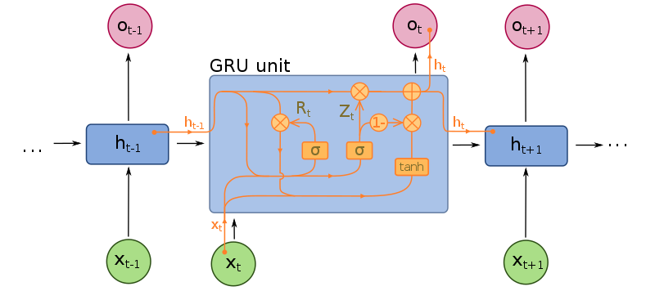
GRU (Gated Recurrent Unit)
2. GRU (Gated Recurrent Unit): Uproszczona wersja LSTM o mniejszej złożoności.

Slide 19
Zastosowania RNN
• Przetwarzanie języka naturalnego (NLP): Tłumaczenie, analiza sentymentu.
• Rozpoznawanie mowy: Transkrypcja, synteza.
• Prognozowanie szeregów czasowych: Dane finansowe, IoT.
• Generowanie sekwencji: Muzyka, wideo.
• Analiza biologiczna: Genomy, proteiny.

Slide 20
Nowoczesne Architektury Hybrydowe
• Łączenie RNN z CNN i Transformerami dla lepszej efektywności.
• Transformery zastępują RNN w wielu zadaniach dzięki mechanizmowi uwagi.

Slide 21
AUTOENKODERY
Autoenkodery to rodzaj sieci neuronowych, które są używane do uczenia się reprezentacji danych w sposób nienadzorowany. Składają się z dwóch głównych komponentów: enkodera i dekodera, które współpracują w celu przekształcenia danych wejściowych w ich skompresowaną reprezentację (tzw. latentną przestrzeń), a następnie rekonstrukcji danych wejściowych z tej reprezentacji.

Slide 22
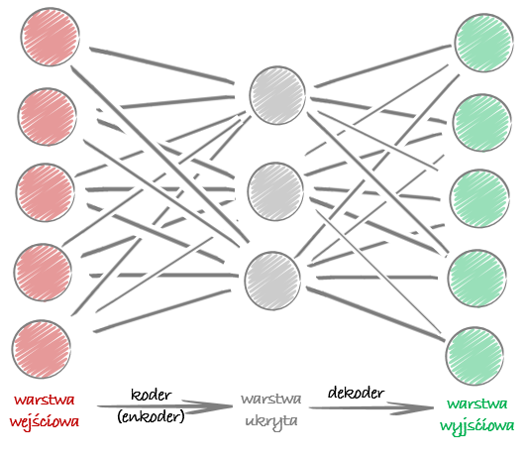
Architektura autoenkodera
Enkoder:
Odpowiada za redukcję wymiarowości danych wejściowych.
Mapuje dane wejściowe x na przestrzeń latentną z o niższej liczbie wymiarów.
Zwykle składa się z warstw w pełni połączonych (fully connected) lub konwolucyjnych (w przypadku danych obrazowych).

Slide 23
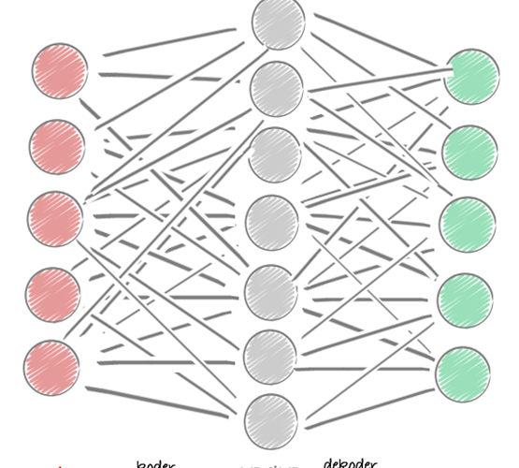
Autoenkoder przepełniony

Slide 24
Latentna przestrzeń:
Reprezentacja danych w formie skompresowanej.
Wymiary przestrzeni latentnej są zazwyczaj mniejsze niż wymiary danych wejściowych, co zmusza model do wychwycenia istotnych cech danych.
Dekoder:
Odpowiada za odtworzenie danych wejściowych na podstawie reprezentacji latentnej z.
Mapuje z czyli rekonstrukcję danych wejściowych.
Ma strukturę odwrotną do enkodera.

Slide 25
Typy autoenkoderów
Prosty autoenkoder
Autoenkoder szumu (Denoising Autoencoder)
Sparse Autoencoder
Wariacyjny autoenkoder (VAE)
Convolutional Autoencoder (CAE)
Contractive Autoencoder

Slide 26
Zastosowania autoenkoderów
Redukcja wymiarowości:
Zastępują tradycyjne metody, takie jak PCA, umożliwiając nieliniową redukcję wymiarów.
Wykrywanie anomalii:
Trenuje się je na danych normalnych, a duży błąd rekonstrukcji wskazuje na anomalię.
Generowanie danych:
Wariacyjne autoenkodery (VAE) są stosowane do generowania nowych próbek danych, np. obrazów lub dźwięku.
Denoising:
Usuwanie szumu z obrazów, tekstu lub innych danych.
Pretrening modeli:
Latentna przestrzeń może służyć jako wejście do dalszych modeli klasyfikacyjnych lub regresyjnych.

Slide 27
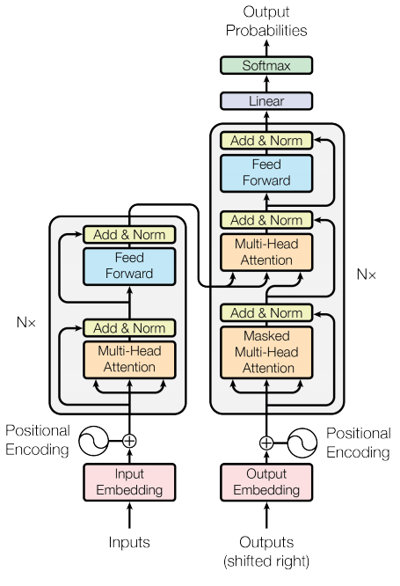
TRANSFORMER
Sieć transformera (ang. Transformer network) to rodzaj architektury sztucznej inteligencji, która została zaprezentowana w artykule "Attention is All You Need" w 2017 roku przez Vaswaniego i innych. Jest to jeden z najważniejszych kamieni milowych w rozwoju modeli przetwarzania języka naturalnego (NLP), ale znajduje zastosowanie również w innych dziedzinach, takich jak analiza obrazów.
Podstawową cechą sieci transformera jest mechanizm self-attention (uwaga własna), który pozwala modelowi przypisywać różną wagę poszczególnym słowom w zdaniu (lub innym typie danych wejściowych) w zależności od ich kontekstu. Dzięki temu sieci transformers potrafią efektywnie przetwarzać dane o długich zależnościach, co wcześniej było wyzwaniem w przypadku tradycyjnych sieci rekurencyjnych (RNN) i LSTM.

Slide 28
Kluczowe elementy sieci transformera:
Mechanizm Attention: Pozwala na wybieranie najbardziej istotnych fragmentów informacji w danym kontekście, co umożliwia efektywne przetwarzanie długich sekwencji danych.
Wielowarstwowe sieci: Sieć transformer składa się z wielu warstw (zarówno enkoderów, jak i dekoderów), które wspólnie uczą się reprezentacji danych.
Równoległość: W przeciwieństwie do RNN, które przetwarzają dane w sposób sekwencyjny, sieć transformer umożliwia równoczesne przetwarzanie wszystkich elementów w sekwencji, co znacząco przyspiesza trenowanie modelu.

Slide 29
Systemy ekspertowe
Wprowadzenie do systemów ekspertowych
Definicja systemu ekspertowego:
Złożony system komputerowy zaprojektowany do rozwiązywania problemów wymagających specjalistycznej wiedzy.
Zastosowanie:
Diagnostyka medyczna, analiza finansowa, automatyzacja procesów.
Składniki systemu ekspertowego:
Baza wiedzy
Silnik wnioskowania
Interfejs użytkownika

Slide 30
Baza wiedzy
Baza wiedzy
Baza wiedzy to zbiór faktów, reguł i zależności w danej dziedzinie.
Fakty: Informacje o świecie (np. temperatury, wyniki pomiarów).
Reguły: Jeśli... to... (np. jeśli temperatura spadnie poniżej 0°C, to użyj soli na drogach).
Reprezentacja wiedzy: Sieci semantyczne, ramki, logika rozmyta.

Slide 31
Silnik wnioskowania
Silnik wnioskowania to oprogramowanie odpowiedzialne za przetwarzanie wiedzy z bazy wiedzy
w celu podejmowania decyzji.
Rodzaje wnioskowania:
Dedukcyjne (wnioskowanie od ogółu do szczegółu)
Indukcyjne (wnioskowanie na podstawie danych)
Abdukcyjne (wnioskowanie o najprawdopodobniejszym rozwiązaniu)
Proces wnioskowania:
Przetwarzanie zapytań użytkownika
Wybór odpowiednich reguł i faktów

Slide 32
Typy systemów ekspertowych
Systemy eksperckie oparte na regułach:
Wykorzystują reguły "jeśli... to...", np. systemy diagnostyczne.
Systemy eksperckie oparte na sieciach neuronowych:
Uczą się na podstawie danych i doświadczeń, np. rozpoznawanie obrazów.
Systemy eksperckie oparte na logice rozmytej:
Radzą sobie z nieprecyzyjnymi danymi i wnioskowaniem w warunkach niepewności.

Slide 33
ZASTOSOWANIA
Medycyna: Diagnostyka chorób, zalecanie leczenia.
Finanse: Ocena ryzyka, prognozy finansowe.
Inżynieria: Projektowanie systemów, optymalizacja procesów produkcyjnych.
Edukacja: Systemy nauczania dostosowujące się do potrzeb ucznia.

Slide 34
Algorytm genetyczny
Problem, którego rozwiązania szukamy, definiuje środowisko, w którym istnieje pewna populacja osobników.
Każdy z osobników ma przypisany pewien zbiór informacji stanowiących jego genotyp, a będących podstawą do utworzenia fenotypu.
Fenotyp to zbiór cech podlegających ocenie funkcji przystosowania modelującej środowisko. Innymi słowy - genotyp opisuje proponowane rozwiązanie problemu, a funkcja przystosowania ocenia, jak dobre jest to rozwiązanie.
Genotyp składa się z chromosomów, gdzie zakodowany jest fenotyp i ewentualnie pewne informacje pomocnicze dla algorytmu genetycznego. Chromosom składa się z genów.

Slide 35
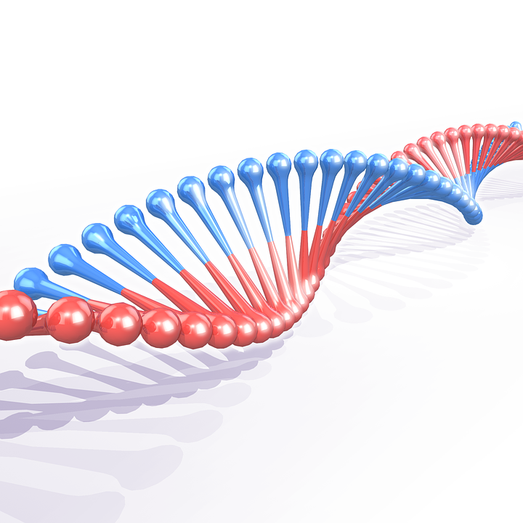
Algorytm genetyczny
Wspólnymi cechami algorytmów ewolucyjnych, odróżniającymi je od innych, tradycyjnych metod optymalizacji, są:
stosowanie operatorów genetycznych, które dostosowane są do postaci rozwiązań,
przetwarzanie populacji rozwiązań, prowadzące do równoległego przeszukiwania przestrzeni rozwiązań z różnych punktów,
w celu ukierunkowania procesu przeszukiwania wystarczającą informacją jest jakość aktualnych rozwiązań,
celowe wprowadzenie elementów losowych.

Slide 36
Algorytm genetyczny
Najczęściej działanie algorytmu przebiega następująco:
Losowana jest pewna populacja początkowa.
Populacja poddawana jest ocenie (selekcja). Najlepiej przystosowane osobniki biorą udział w procesie reprodukcji.
Genotypy wybranych osobników poddawane są operatorom ewolucyjnym:
są ze sobą kojarzone poprzez złączanie genotypów rodziców (krzyżowanie),
przeprowadzana jest mutacja, czyli wprowadzenie drobnych losowych zmian.
Rodzi się drugie (kolejne) pokolenie. Aby utrzymać stałą liczbę osobników w populacji te najlepsze (według funkcji oceniającej fenotyp) są powielane, a najsłabsze usuwane. Jeżeli nie znaleziono dostatecznie dobrego rozwiązania, algorytm powraca do kroku drugiego. W przeciwnym wypadku wybieramy najlepszego osobnika z populacji - jego genotyp to uzyskany wynik.

Slide 37
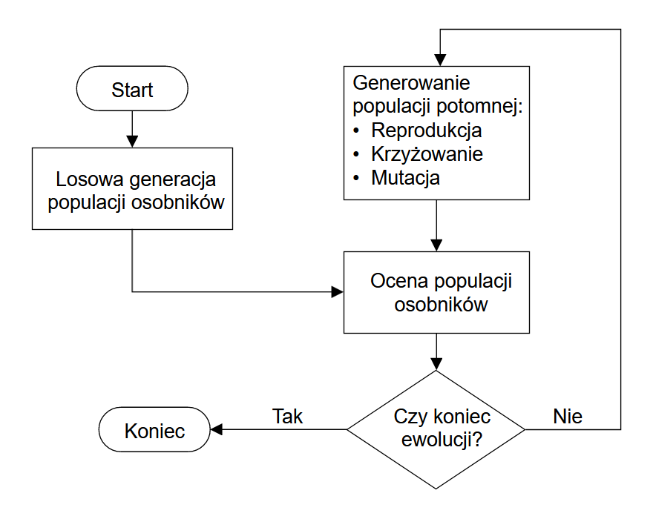
Schemat prostego algorytmu genetycznego

Slide 38
Algorytm genetyczny
Działanie algorytmu genetycznego obejmuje kilka zagadnień potrzebnych do ustalenia:
ustalenie genomu jako reprezentanta wyniku
ustalenie funkcji przystosowania/dopasowania
ustalenie operatorów przeszukiwania

Slide 39
Algorytm genetyczny - kodowanie
Kodowanie jest bardzo istotnym etapem projektowania algorytmu. Sposób zakodowania w chromosomie informacji o proponowanym rozwiązaniu wydatnie wpływa na szybkość i jakość znajdowanych wyników. Przyczyną takiego zjawiska jest wpływ kodowania na sposób w jaki przeszukiwana jest przestrzeń rozwiązań. Złe kodowanie może spowodować, że nigdy nie zostanie przeszukany fragment przestrzeni, w którym znajdują się najlepsze rozwiązania!
Najczęściej stosowane kodowania chromosomu:
wektorem genów, z których każdy z nich może być jedno- lub wielobitową liczbą całkowitą, bądź też liczbą rzeczywistą.
za pomocą drzewiastych struktur danych.

Slide 40
Funkcja przystosowania
Proces wyboru osobników poddanych ocenie następuje według określonych kryteriów. Kryteria te zapisuje się w postaci funkcji oceny albo inaczej funkcji przystosowania. Algorytm genetyczny dąży zwykle do jej minimalizacji (maksymalizacji). Jako kryterium często przyjmowana jest funkcja celu rozważanego problemu optymalizacji.
Funkcja oceny to miara jakości dowolnego osobnika (fenotypu, rozwiązania) w populacji. Dla każdego osobnika jest ona obliczana na podstawie pewnego modelu rozwiązywanego problemu. Załóżmy dla przykładu, że chcemy zaprojektować obwód elektryczny o pewnej charakterystyce. Funkcja oceny będzie premiowała rozwiązania najbardziej zbliżonej do tej charakterystyki, zbudowane z najmniejszej liczby elementów. W procesie selekcji faworyzowane będą najlepiej przystosowane osobniki. One staną się "rodzicami" dla populacji.

Slide 41
Metody selekcji
Istnieje wiele metod selekcji. Dla przykładu można przedstawić tzw. metodę ruletki. Budujemy wirtualnie koło, którego wycinki odpowiadają poszczególnym osobnikom. Im lepszy osobnik, tym większy wycinek koła zajmuje. Rozmiar wycinków może zależeć od wartości funkcji oceny, jeśli wysoka wartość oceny oznacza wysokie przystosowanie. W takim układzie prawdopodobieństwo, że lepszy osobnik zostanie wybrany jako rodzic, jest większe. Niestety ewolucja przy takim algorytmie z każdym krokiem zwalnia. Jeżeli osobniki są podobne, to każdy dostaje równy wycinek koła fortuny i presja selekcyjna spada. Algorytm słabiej rozróżnia osobniki dobre od słabszych.
Pozbawiona tej wady jest metoda rankingowa. Obliczamy dla każdego osobnika funkcję oceny i ustawiamy je w szeregu najlepszy-najgorszy. Pierwsi na liście dostają prawo do rozmnażania, a reszta usuwana jest z populacji. Wadą metody jest niewrażliwość na różnice pomiędzy kolejnymi osobnikami w kolejce. Może się okazać, że sąsiadujące na liście rozwiązania mają różne wartości funkcji oceny, ale dostają prawie taką samą ilość potomstwa.
Istnieją także metody selekcji wielokryterialnej. Tworzymy kilka różnych funkcji oceny (oceniających pewne wybrane cechy osobników osobno). Dla przykładu osobniki mogą być ułożone nie w jednym, ale w kilku szeregach najlepszy-najgorszy, a proces selekcji jest bardziej złożony.

Slide 42
Selekcja daje większe prawdopodobieństwo reprodukcji osobnikom o dużym przystosowaniu, więc kolejne pokolenia są coraz lepiej przystosowane.
Spada jednak różnorodność genotypu populacji - populacja z czasem zostaje zmonopolizowana przez nieznacznie różniące się (lub wręcz identyczne) odmiany tego samego osobnika.
Objawia się to zbieżnością kolejnych, najlepszych rozwiązań do pewnej granicy.
Czasami zbieżność jest przedwczesna, a ewolucja utyka i uzyskane rozwiązania przedstawiają pewne ekstrema lokalne. Mogą być one dalekie od oczekiwanych rozwiązań globalnych, czyli tych najlepszych w całej przeszukiwanej przestrzeni.
Częściowym rozwiązaniem tego problemu jest losowa mutacja genotypu osobników.

Slide 43
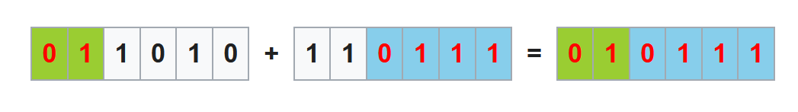
Operatory krzyżowania
Krzyżowanie polega na połączeniu niektórych (wybierane losowo) genotypów w jeden. Kojarzenie ma sprawić, że potomek dwóch osobników rodzicielskich ma zespół cech, który jest kombinacją ich cech (może się zdarzyć, że tych najlepszych).
Sposób krzyżowania jest zależny od kodowania chromosomów i specyfiki problemu. Jednak można wskazać kilka standardowych metod krzyżowania:
Rozcięcie dwóch chromosomów i stworzenie nowego poprzez sklejenie lewej części jednego rodzica z prawą częścią drugiego rodzica (dla chromosomów z kodowaniem binarnym i całkowitoliczbowym),
Stosowanie operacji logicznych (kodowanie binarne),
Obliczenie wartości średniej genów (kodowanie liczbami rzeczywistymi).

Slide 44
Operatory mutacji
Mutacja wprowadza do genotypu losowe zmiany. Jej zadaniem jest wprowadzanie różnorodności w populacji, czyli zapobieganie (przynajmniej częściowe) przedwczesnej zbieżności algorytmu. Mutacja zachodzi z pewnym przyjętym prawdopodobieństwem - zazwyczaj rzędu 1%. Jest ono niskie, ponieważ zbyt silna mutacja przynosi efekt odwrotny do zamierzonego: zamiast subtelnie różnicować dobre rozwiązania - niszczy je. Stąd w procesie ewolucji mutacja ma znaczenie drugorzędne, szczególnie w przypadku długich chromosomów.
W przypadku chromosomów kodowanych binarnie losuje się zazwyczaj dwa geny i zamienia się je miejscami bądź np. neguje pewien wylosowany gen.
W przypadku genotypów zakodowanych liczbami całkowitymi stosuje się permutacje.
W przypadku genotypów zakodowanych liczbami rzeczywistymi wprowadza się do przypadkowych genów losowe zmiany o danym rozkładzie - najczęściej normalnym.

Slide 45
Algorytm Genetyczny - biblioteki pythona
geneticalgorithm 1.0.2
Deap python
PYEASYGA - https://pypi.org/project/pyeasyga/
Pyvolution 1.0

Slide 46
Algorytmy heurystyczne
Algorytmy heurystyczne to metody poszukiwania i optymalizacji, które wykorzystują pewne "zasady kciuka" (heurystyki), aby znaleźć przybliżone rozwiązania problemów, zwłaszcza tych, które są zbyt złożone lub czasochłonne do rozwiązania w sposób dokładny. Heurystyki są to techniki, które pomagają w znajdowaniu dobrych rozwiązań w praktycznym czasie, choć nie gwarantują one znalezienia optymalnego rozwiązania.

Slide 47
Heurystyka
Heurystyka (gr. heuresis „odnaleźć, odkryć”, heureka „znalazłem”) – metoda znajdowania rozwiązań, dla której nie ma gwarancji znalezienia rozwiązania optymalnego, a często nawet prawidłowego. Rozwiązań tych używa się np. wtedy, gdy pełny algorytm jest z przyczyn technicznych zbyt kosztowny lub gdy jest nieznany (np. przy przewidywaniu pogody lub przy wykrywaniu szkodliwego oprogramowania w systemach komputerowych).
Metoda służy także do znajdowania rozwiązań przybliżonych, na podstawie których później wylicza się ostateczny rezultat pełnym algorytmem. To ostatnie zastosowanie dotyczy przede wszystkim przypadków, kiedy heurystyka jest wykorzystywana do nakierowywania pełnego algorytmu ku optymalnemu rozwiązaniu, aby zmniejszyć czas działania programu w typowym przypadku bez poświęcania jakości rozwiązania

Slide 48
Kluczowe Cechy Algorytmów Heurystycznych
Szybkość i Efektywność:
Heurystyki są zaprojektowane tak, aby były szybkie i wydajne,
umożliwiając znalezienie rozwiązań w rozsądnym czasie,
nawet dla bardzo dużych problemów.
Przybliżone Rozwiązania:
Algorytmy heurystyczne zazwyczaj nie gwarantują znalezienia najlepszego
możliwego rozwiązania (optymalnego). Znajdują raczej rozwiązania,
które są "wystarczająco dobre" lub "bliskie optymalnym".

Slide 49
Adaptacyjność:
Heurystyki mogą być dostosowywane do specyficznych problemów,
co pozwala na ich szerokie zastosowanie w różnych dziedzinach.
Intuicyjne Zasady:
Wykorzystują intuicyjne zasady i wcześniejszą wiedzę o problemie,
aby prowadzić przeszukiwanie w bardziej obiecujących kierunkach.

Slide 50
Przykłady Algorytmów Heurystycznych
1. Algorytm A*
Algorytm A* używa heurystyki do kierowania przeszukiwaniem w stronę najbardziej obiecujących węzłów, łącząc koszt ścieżki przebytej od startu do bieżącego węzła g(n) z przewidywanym kosztem od bieżącego węzła do celu h(n)
2. Algorytm Greedy Best-First Search
Greedy Best-First Search wybiera węzeł, który jest najbliżej celu według heurystyki h(n) ignorując koszt przebytej ścieżki. Skupia się na minimalizowaniu odległości do celu w każdej iteracji.

Slide 51
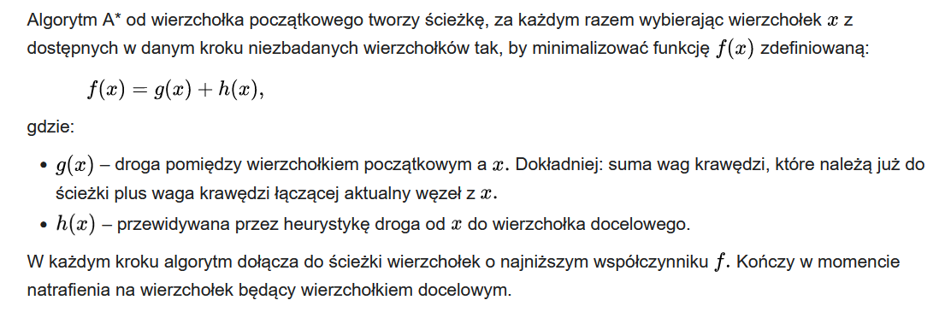
Działanie algorytmu

Slide 52
3. Algorytm Simulated Annealing
Algorytm Simulated Annealing symuluje proces wyżarzania w metalurgii. Wykorzystuje heurystykę do przeszukiwania przestrzeni rozwiązań i pozwala na akceptowanie gorszych rozwiązań w początkowych etapach, aby uniknąć lokalnych minimów.
4. Algorytmy Genetyczne
Algorytmy genetyczne są inspirowane procesami biologicznymi, takimi jak selekcja naturalna i genetyka. Wykorzystują heurystyki do tworzenia nowych populacji rozwiązań poprzez operacje, takie jak krzyżowanie i mutacje.
5. Algorytm Tabu Search
Algorytm Tabu Search jest metaheurystyką, która wykorzystuje listę tabu, aby uniknąć powracania do już odwiedzonych rozwiązań. Heurystyka pomaga w kierowaniu przeszukiwania przestrzeni rozwiązań, aby znaleźć lepsze rozwiązania.

Slide 53
Algorytm A* (star)
Algorytm A* – algorytm heurystyczny znajdowania najkrótszej ścieżki w grafie ważonym z dowolnego wierzchołka do wierzchołka spełniającego określony warunek zwany testem celu. Algorytm jest zupełny i optymalny, w tym sensie, że znajduje ścieżkę, jeśli tylko taka istnieje, i przy tym jest to ścieżka najkrótsza. Stosowany głównie w dziedzinie sztucznej inteligencji do rozwiązywania problemów i w grach komputerowych do imitowania inteligentnego zachowania.
Algorytm został opisany pierwotnie w 1968 roku przez Petera Harta, Nilsa Nilssona oraz Bertrama Raphaela. W ich pracy naukowej został nazwany algorytmem A. Ponieważ jego użycie daje optymalne zachowanie dla danej heurystyki, nazwano go A*.

Slide 54
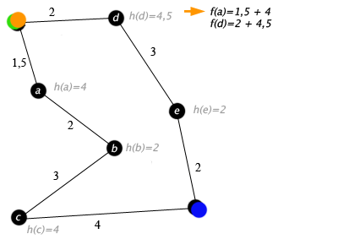
Przykład działania algorytmu
Oto przykład działania algorytmu A* dla grafu, którego wierzchołkami są miasta, wagami krawędzi odległości drogowe, a heurystyka h ( x ) jest odległością w linii prostej. Przykład pokazuje prostą sytuację, w której A* wykona nawrót ze względu na niesłuszne przewidywania heurystyki.

Slide 55
Zakładając, że używana w algorytmie heurystyka jest dopuszczalna, możemy stwierdzić, iż A* jest dopuszczalny (ang. admissible). Oznacza to, że zawsze poda nam prawidłowe rozwiązanie, jeżeli takowe istnieje. Co więcej, algorytm ten podczas działania przeszukuje mniej węzłów niż jakikolwiek inny dopuszczalny algorytm przeszukiwania z taką samą heurystyką. Dzieje się tak, ponieważ A* tworzy „optymistyczne” oszacowanie kosztu ścieżki przez każdy węzeł, który bierze pod uwagę – optymistyczny w tym sensie, że prawdziwy koszt ścieżki przez dany węzeł do węzła końcowego będzie co najmniej tak duży jak oszacowanie.
Kiedy A* kończy przeszukiwanie, ma (z definicji) znalezioną ścieżkę, której koszt jest mniejszy niż szacowany koszt jakiejkolwiek innej ścieżki (innej, czyli przechodzącej co najmniej przez jeden węzeł niewchodzący w skład znalezionej ścieżki). Ponieważ oszacowania są optymistyczne, algorytm A* może bezpiecznie zignorować te inne ścieżki. Innymi słowy, A* nigdy nie „przeoczy” ścieżki o niższym koszcie i dlatego jest dopuszczalny.

Slide 56
ALGORYTMY
ReBeL,
Efficient Non-Convex Reformulations,
Memory-Efficient First-Order Semidefinite Programming,
Advantage Weighted Actor-Critic (AWAC),
RigL Algorithm,
Behaviour-Regularised Model-ENsemble (BREMEN)

Slide 57
ReBeL (Recurrent Dueling Bandit Learning)
ReBeL (Recurrent Dueling Bandit Learning) to zaawansowany algorytm sztucznej inteligencji opracowany przez Facebook AI, który łączy uczenie przez wzmacnianie oraz teorię gier do obsługi gier z niedoskonałymi informacjami. Rozszerza podejście AlphaZero, wprowadzając mechanizm rekursywnego rozumowania. Napisanie pełnego algorytmu ReBeL jest skomplikowane i wymaga solidnego zrozumienia uczenia przez wzmacnianie, teorii gier oraz sieci neuronowych.
Poniżej znajduje się uproszczony zarys, jak można rozpocząć implementację podstawowej wersji algorytmu ReBeL w języku Python. Ten przykład zakłada znajomość kluczowych pojęć i skupia się na strukturze podejścia. Nie jest to pełna implementacja, ale powinna służyć jako wskazówka.

Slide 58
Wymagania
Python 3.x
PyTorch lub TensorFlow do implementacji sieci neuronowych
Biblioteki do środowisk gier (np. OpenAI Gym do środowisk uczenia przez wzmacnianie)
Podstawowa struktura
Definicja gry: Zdefiniuj środowisko gry z jej zasadami i stanami.
Sieci neuronowe: Skonfiguruj sieci neuronowe do przewidywania polityk i funkcji wartości.
Pętla treningowa: Zaimplementuj pętlę treningową, w której algorytm uczy się na podstawie symulacji gier.

Slide 59
Analiza języka naturalnego (NLP)
Analiza języka naturalnego (NLP) to dziedzina sztucznej inteligencji (AI), która koncentruje się na interakcji między komputerami a ludzkim językiem. Celem NLP jest umożliwienie komputerom zrozumienia, interpretacji i generowania tekstu w sposób, który jest zarówno użyteczny, jak i naturalny dla ludzi. W analizie NLP wykorzystuje się wiele algorytmów i metod, które umożliwiają rozwiązywanie różnych problemów związanych z przetwarzaniem języka.

Slide 60
1. Tokenizacja
Tokenizacja to proces dzielenia tekstu na mniejsze jednostki (tzw. "tokeny"), które mogą być słowami, frazami, zdaniami lub znakami. Jest to podstawowy krok w wielu zadaniach NLP, takich jak analiza sentymentu, rozpoznawanie nazw własnych czy tłumaczenie maszynowe.
Tokenizacja słów: Dzieli tekst na pojedyncze słowa.
Tokenizacja zdań: Dzieli tekst na zdania.
2. Zastosowanie N-gramów
N-gramy to ciągi „n” słów, które występują w tekście. Stosowanie n-gramów jest pomocne w analizach statystycznych, modelowaniu języka i przewidywaniu następnych słów w sekwencji.
Unigramy: Pojedyncze słowa.
Bigramy: Parowanie dwóch słów.
Trigramy: Parowanie trzech słów.

Slide 61
3. Analiza sentymentu
Analiza sentymentu jest techniką NLP służącą do określania emocji lub nastroju wyrażonego w tekście (np. pozytywny, negatywny, neutralny). Algorytmy takie jak klasyfikatory oparte na maszynach wektorów nośnych (SVM) lub sieciach neuronowych są powszechnie używane w analizie sentymentu.
Maszyny wektorów nośnych (SVM): Służą do klasyfikacji i regresji w celu określenia, czy tekst ma pozytywny, negatywny, czy neutralny sentyment.
Sieci neuronowe (np. LSTM, GRU): Używane w bardziej zaawansowanych zadaniach NLP, takich jak analiza sentymentu w kontekście długich tekstów.
4. Lematizacja i stemming
Lematizacja i stemming to techniki przetwarzania tekstu mające na celu uproszczenie słów do ich podstawowej formy.
Stemming: Skraca słowa do ich rdzenia (np. "running" → "run").
Lematizacja: Redukuje słowa do ich lematów, czyli podstawowych form (np. "better" → "good", "running" → "run").

Slide 62
5. Rozpoznawanie nazwanych jednostek (NER)
NER (Named Entity Recognition) jest procesem identyfikowania i klasyfikowania nazwanych jednostek w tekście, takich jak imiona osób, organizacje, lokalizacje geograficzne, daty, itp. Popularnymi algorytmami do NER są:
Modele oparte na regułach: Wykorzystują zdefiniowane wcześniej reguły gramatyczne do rozpoznawania jednostek.
Sieci neuronowe: Stosowanie głębokich sieci neuronowych (np. LSTM, BERT) do wykrywania jednostek w tekście.
6. Wektoryzacja tekstu
Aby komputery mogły analizować tekst, muszą go reprezentować za pomocą liczb. Popularnymi metodami wektoryzacji tekstu są:
Bag of Words (BoW): Reprezentacja tekstu jako wektora, w którym każda cecha odpowiada liczbie wystąpień konkretnego słowa w dokumencie.
TF-IDF (Term Frequency-Inverse Document Frequency): Reprezentacja, która uwzględnia częstotliwość wystąpień słów, ale jednocześnie karze za zbyt częste słowa.
Word2Vec: Technika reprezentacji słów w postaci wektorów, która uczy się na podstawie kontekstu, w jakim słowo występuje w dużych zbiorach danych tekstowych.

Slide 63
Modele językowe
Modele językowe są algorytmami, które oceniają prawdopodobieństwo sekwencji słów w danym języku. Mogą być wykorzystywane do generowania tekstu lub do rozwiązywania zadań związanych z przewidywaniem słów.
Markov Chain: Prosty model probabilistyczny, który przewiduje następne słowo na podstawie kilku poprzednich słów.
Transformery (np. BERT, GPT): Nowoczesne architektury, które wykorzystują uwagę (attention mechanism) do lepszego modelowania kontekstu w tekście. BERT jest stosowany w zadaniach takich jak klasyfikacja tekstu, a GPT jest wykorzystywany do generowania tekstu.
8. Tłumaczenie maszynowe
Tłumaczenie maszynowe to proces automatycznego tłumaczenia tekstu z jednego języka na inny. Współczesne systemy tłumaczenia maszynowego korzystają z:
Modeli opartych na regułach: Opierają się na zestawie reguł do tłumaczenia tekstów.
Modele neuronowe (RNN, LSTM): Używane w bardziej zaawansowanych systemach tłumaczenia, które wykorzystują kontekst całego zdania.
Transformery: Modele takie jak Google Translate opierają się na tej technologii do przetłumaczenia całych tekstów w sposób bardziej naturalny i dokładny.

Slide 64
Zadania związane z rozumieniem języka
Rozumienie języka to zaawansowana dziedzina NLP, która obejmuje różnorodne zadania, takie jak rozumienie kontekstu, analiza zależności między słowami, czy rozwiązywanie problemów logicznych.
Dependency Parsing: Analiza składniowa, która ustala zależności gramatyczne między słowami w zdaniu.
Coreference Resolution: Określanie, które wyrazy lub frazy w tekście odnoszą się do tej samej jednostki (np. "John" i "he" w tym samym kontekście).
10. Algorytmy głębokiego uczenia
Coraz częściej wykorzystywane są algorytmy głębokiego uczenia, które pozwalają na lepsze modelowanie złożonych zależności w języku.
Sieci neuronowe rekurencyjne (RNN): Stosowane w zadaniach, które wymagają analizy sekwencji (np. rozpoznawanie mowy).
Long Short-Term Memory (LSTM): Rozszerzenie RNN, które lepiej radzi sobie z długoterminowymi zależnościami.
Transformery (np. BERT, GPT): Stosowane w zadaniach takich jak tłumaczenie maszynowe, generowanie tekstu, i klasyfikacja.

Slide 65
NLP
Problemy z NLP
Zastosowania w praktyce NLP
Ograniczenia NLP, czy można stworzyć sztuczną istotę?

